Slide 1

Arquitectura
de computadoras
Genaro Camele

Slide 2
Repaso
Pila y subrutinas

Slide 3
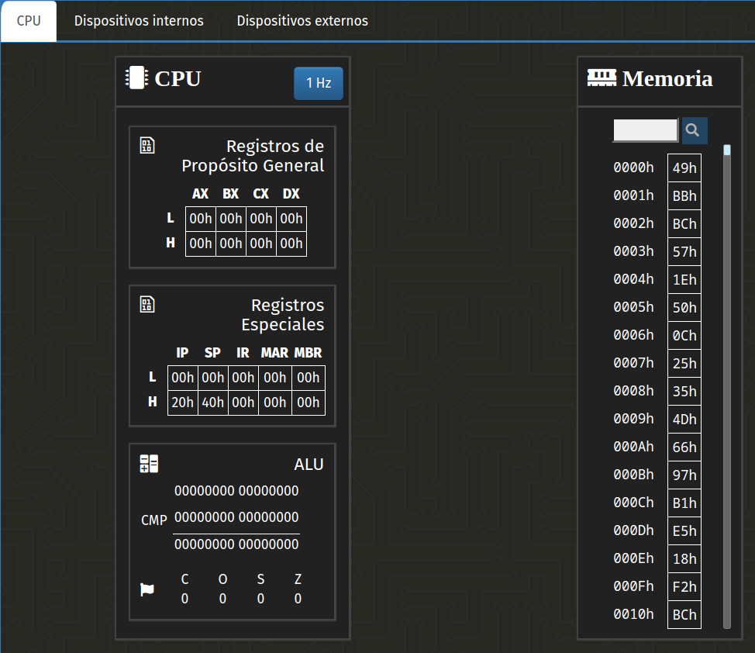
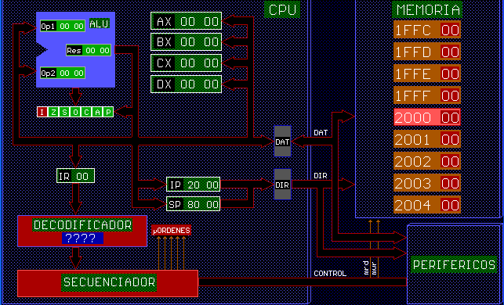
Repaso
Habíamos visto el Lenguaje ensamblador
Un lenguaje común y corriente que se sufre
Sus instrucciones son un mapeo directo a las instrucciones binarias de cada procesador
Instrucciones para manejar registros, memoria y flags
Teníamos al simulador VonSim (vonsim.github.io)
Para los masoquistas también está el simulador MSX88
Assembler

Slide 4
Repaso
Como (casi) último concepto de Organización de computadoras
vimos la Pila
Teníamos dos operaciones:
PUSH: apilaba un elemento de 16 bits en la pila
POP: desapilaba un elemento de 16 bits desde la pila
Pila
PILA
7FFBH
7FFCH
7FFDH
7FFEH
7FFFH
8000H
SP

Slide 5
Ejemplo
¡Acabamos de hacer un swap (intercambio) entre AX y BX!
Pila
ORG 1000H
… ; Definición de mis variables
ORG 2000H
MOV AX, F744H ; AX = F744H
MOV BX, 5 ; BX = 5
PUSH AX
PUSH BX
POP AX
POP BX
HLT
END
PILA
7FFBH
7FFCH
7FFDH
7FFEH
7FFFH
8000H
SP
05H
00H
SP
44H
F7H
SP

Slide 6
Repaso
Al igual que en los lenguajes de programación de alto nivel. En Assembler también contamos con modularización de código:
las Subrutinas
Podemos armar módulos/funciones/procesos que realicen una tarea específica
Se llaman con la sentencia CALL
Se vuelve de ellas con la sentencia RET
Subrutinas
ORG 1000H
… ; Definición de mis variables
ORG 3000H
… ; Definición de subrutina
ORG 2000H
… ; Programa principal
HLT
END
DATOS
SUBRUTINAS
PROG. PRINC.

Slide 7
Repaso
Escribir un programa que multiplique dos números > 0 (en AX y BX) y almacene el resultado en CX
ORG 2000H
; Inicializamos AX y BX
MOV AX, NUM1
MOV BX, NUM2
MOV CX, 0 ; Por el momento el resultado es 0
LOOP: ADD CX, BX
DEC AX
JNZ LOOP
HLT
END
ORG 3000H
MUL: MOV CX, 0 ; Por el momento el resultado es 0
LOOP: ADD CX, BX
DEC AX
JNZ LOOP
FIN: RET
ORG 2000H
; Inicializamos AX y BX
MOV AX, NUM1
MOV BX, NUM2
CALL MUL
MOV RES, CX
HLT
END
Subrutinas
Sin subrutinas
Con subrutinas
Podemos usar la subrutina cuantas veces queramos!

Slide 8
Pasaje de parámetros
A diferencia de otros lenguajes, el pasaje por parámetros no puede hacerse explícitamente
function mul(num1: integer; num2: integer) ...
function mul(var num1: integer; var num2: integer) ...
En el ejercicio anterior pasábamos el valor a través de registros
Pero podríamos pasar la referencia a través de registros
ORG 2000H
; Inicializamos AX y BX
MOV AX, NUM1
MOV BX, NUM2
CALL MUL
MOV RES, CX
HLT
END
ORG 2000H
; Inicializamos AX y BX
MOV AX, OFFSET NUM1
MOV BX, OFFSET NUM2
CALL MUL
MOV RES, CX
HLT
END
Por registros

Slide 9
Pasaje de parámetros
Bien, pasamos los parámetros por registros, pero podríamos usar también la pila!
ORG 2000H
; Inicializamos AX y BX
MOV AX, NUM1
MOV BX, NUM2
; Apilamos antes de llamar
PUSH AX
PUSH BX
CALL MUL
MOV RES, CX
HLT
END
ORG 2000H
; Inicializamos AX y BX
MOV AX, OFFSET NUM1
MOV BX, OFFSET NUM2
; Apilamos antes de llamar
PUSH AX
PUSH BX
CALL MUL
MOV RES, CX
HLT
END
Por pila
Por valor por pila
Por referencia por pila

Slide 10
Pasaje de parámetros
No todo es color de rosa con la pila, vamos a tener que “tomar” los parámetros de forma diferente
Recuerden que cuando hacemos un CALL se apila el IP. Por lo que si hacemos un POP estamos tomando su valor y no nos interesa!
ORG 2000H
; Inicializamos AX y BX
MOV AX, NUM1
MOV BX, NUM2
; Apilamos antes de llamar
PUSH AX
PUSH BX
CALL MUL
MOV RES, CX
POP AX
POP BX
HLT
END
ORG 3000H
MUL: MOV CX, 0 ; CX = Resultado
POP AX
; AX = IP! MAL!!
MOV BX, SP ; BX = SP
ADD BX, 2 ; Posiciono en NUM2
MOV DX, [BX] ; Tomo NUM2 en DX
ADD BX, 2 ; Posiciono en NUM1
MOV AX, [BX] ; Tomo NUM1 en AX
LOOP: ADD CX, DX
DEC AX
JNZ LOOP
FIN: RET
Por pila
PILA
SP
SP
BX
7FFAH
7FFBH
7FFCH
7FFDH
7FFEH
7FFFH
8000H
IP L
IP H
BX
NUM2 L
NUM2 H
BX
NUM1 L
NUM1 H

Slide 11
Pasaje de parámetros
¿Y si lo hacemos por pila, pero ahora por referencia en vez de valor?
Ahora, además de lo anterior, hay que tener en cuenta que lo que estamos tomando de la pila son direcciones en vez de valores!
ORG 3000H
MUL: MOV BX, SP ; BX = SP
ADD BX, 2 ; Posiciono en DIR de NUM2
MOV AX, [BX] ; AX = Dir de NUM2
MOV DX, BX ; Backup de BX
MOV BX, AX ; BX = Dir de NUM2
MOV AX, [BX] ; AX = NUM2
MOV BX, DX ; Recupero puntero de pila
[...] ; Repetimos con NUM1
[...] ; Seguimos como siempre
FIN: RET
ORG 2000H
; Inicializamos AX y BX
MOV AX, OFFSET NUM1
MOV BX, OFFSET NUM2
; Apilamos antes de llamar
PUSH AX
PUSH BX
CALL MUL
MOV RES, CX
POP AX
POP BX
HLT
END
Por pila y referencia
SP
PILA
SP
BX
7FFAH
7FFBH
7FFCH
7FFDH
7FFEH
7FFFH
8000H
IP L
IP H
BX
DIR NUM2 L
DIR NUM2 H
DIR NUM1 L
DIR NUM1 H

